Slide 1
НИЗКОУРОВНЕВАЯ АРХИТЕКТУРА
ПРОГРАММНОГО ОБЕСПЕЧЕНИЯ
(2+2)*2 2+2*2

Slide 2

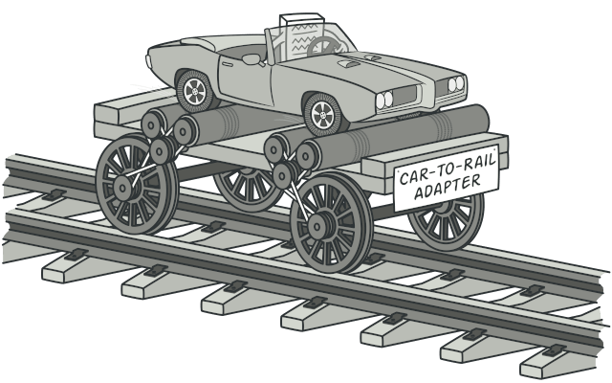
Адаптер
a.k.a. Adapter, Wrapper, Обертка
Адаптер — это структурный паттерн проектирования, который позволяет объектам с несовместимыми интерфейсами работать вместе.

Slide 3
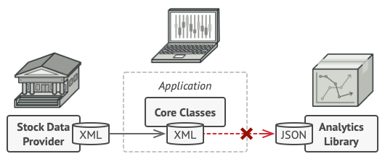
Адаптер
Проблема
Программа (библиотека) выдает формат JSON
Нужно получить другой формат, к примеру, XML
Нет желания переписывать существующий код
Порой изменить код невозможно (закрытая библиотека)

Slide 4
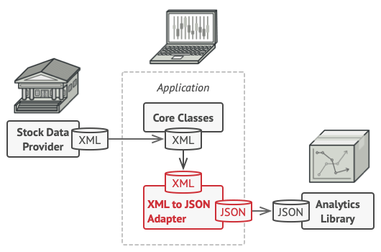
Адаптер
Решение
Создаем объект-»переводчик»: «слушаем» один интерфейс и передаем по другому интерфейсу

Slide 5
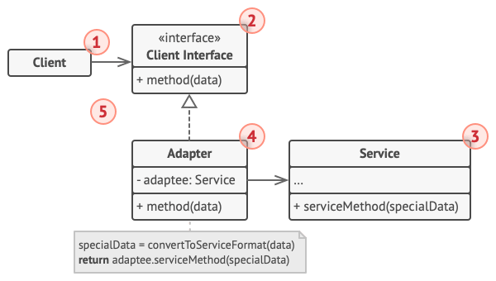
Адаптер
Структура (адаптер объектов)
Клиент с существующей логикой
Клиентский интерфейс с описанием протокола для работы с другими классами
Сервис - класс, который надо «адаптировать» к формату клиента
Адаптер – «переводчик» между интерфейсами
Интерфейс позволяет клиенту не привязываться к конкретной реализации

Slide 6
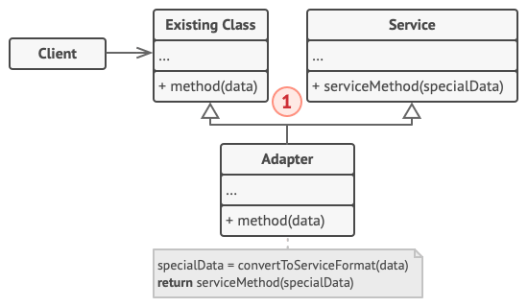
Адаптер
Структура (адаптер классов)
Адаптер классов не нуждается во вложенности объектов
Можно сделать только на ЯП с множественным наследованием

Slide 7
Адаптер
Применимость
Когда нужно использовать сторонний класс, но его интерфейс не соответствует остальному коду приложения.
Когда нужно использовать несколько существующих подклассов, но в них не хватает какой-то общей функциональности, причём расширить родительский класс нельзя.

Slide 8
Адаптер
HOWTO TL;DR 1/3
Убедитесь, что есть классы с несовместимыми интерфейсами: полезный сервис и 1+ клиент.
Опишите клиентский интерфейс, через который классы приложения смогли бы использовать класс сервиса.

Slide 9
Адаптер
HOWTO TL;DR 2/3
Создайте класс адаптера, реализовав этот интерфейс.
Поместите в адаптер поле, которое будет хранить ссылку на объект сервиса. Обычно это поле заполняют объектом, переданным в конструктор адаптера. В случае простой адаптации этот объект можно передавать через параметры методов адаптера.

Slide 10
Адаптер
HOWTO TL;DR 3/3
Реализуйте все методы клиентского интерфейса в адаптере. Адаптер должен делегировать основную работу сервису.
Приложение должно использовать адаптер только через клиентский интерфейс. Это позволит легко изменять и добавлять адаптеры в будущем.

Slide 11


Адаптер
Pros/Cons
Отделяет и скрывает от клиента подробности преобразования различных интерфейсов.
Усложняет код программы из-за введения дополнительных классов.

Slide 12
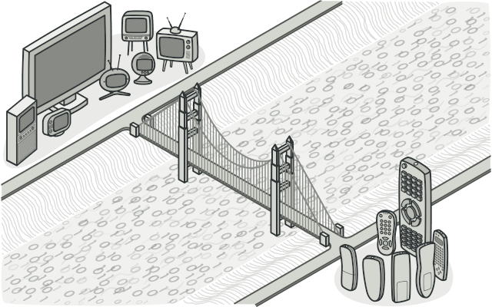
Мост
a.k.a. Bridge
Мост — структурный паттерн, который разделяет один или несколько классов на две отдельные иерархии — абстракцию и реализацию, — позволяя изменять их независимо друг от друга.

Slide 13
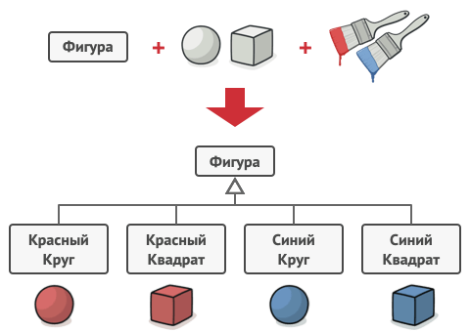
Мост
Проблема
Вспоминаем абстрактную фабрику
Есть набор фигур и набор цветов, нужны все комбинации

Slide 14
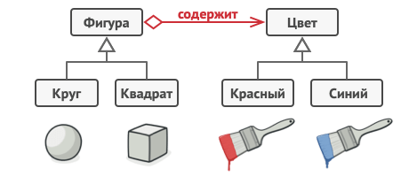
Мост
Решение
Наследование -> агрегация/композиция
Фигура получит ссылку на Цвет

Slide 15
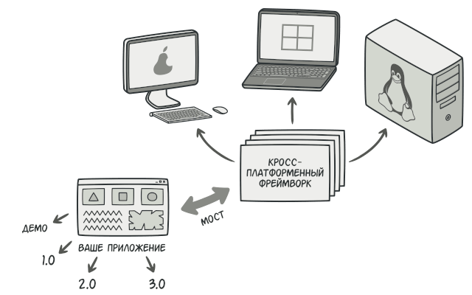
Мост
Дополнительный пример
Разделяем
абстракцию (сам GUI)
и реализацию (реализация в ОС)

Slide 16
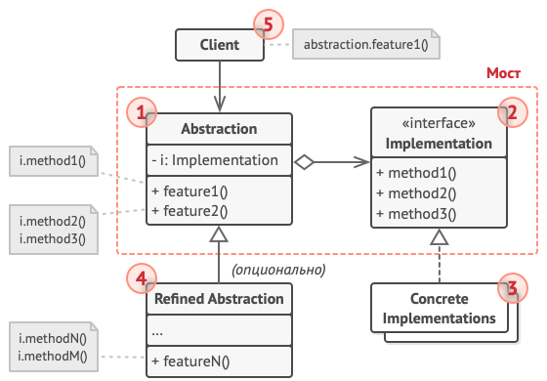
Мост
Структура
Абстракция – управляющая логика, делегирует работу реализации
Реализация – интерфейс для конкретных реализаций. Может совпадать с интерфейсом абстракции
Конкретные реализации
Расширенные абстракции – вариации логики
Клиент работает с абстракциями, не зная про реализации

Slide 17
Мост
Применимость
Когда нужно разделить монолитный класс, который содержит несколько различных реализаций какой-то функциональности (например, если класс может работать с разными системами баз данных)
Когда класс нужно расширять в двух независимых плоскостях
Когда вы хотите, чтобы реализацию можно было бы изменять во время выполнения программы

Slide 18
Мост
HOWTO TL;DR 1/3
Определите, существует ли в ваших классах два непересекающихся измерения. Это может быть функциональность/платформа, предметная-область/инфраструктура, фронт-энд/бэк-энд или интерфейс/реализация.
Продумайте, какие операции будут нужны клиентам, и опишите их в базовом классе абстракции.
Определите поведения, доступные на всех платформах, и выделите из них ту часть, которая нужна абстракции. На основании этого опишите общий интерфейс реализации.

Slide 19
Мост
HOWTO TL;DR 2/3
Для каждой платформы создайте свой класс конкретной реализации. Все они должны следовать общему интерфейсу, который мы выделили перед этим.
Добавьте в класс абстракции ссылку на объект реализации. Реализуйте методы абстракции, делегируя основную работу связанному объекту реализации.

Slide 20
Мост
HOWTO TL;DR 3/3
Если у вас есть несколько вариаций абстракции, создайте для каждой из них свой подкласс.
Клиент должен подать объект реализации в конструктор абстракции, чтобы связать их воедино. После этого он может свободно использовать объект абстракции, забыв о реализации.

Slide 21
Мост
Pros/Cons
Позволяет строить платформо-независимые программы.
Скрывает лишние или опасные детали реализации от клиентского кода.
Реализует принцип открытости/закрытости.
Усложняет код программы из-за введения дополнительных классов.

Slide 22
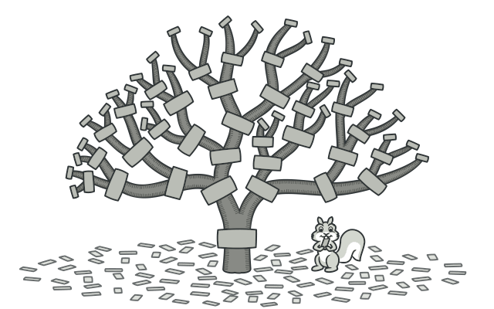
Компоновщик
a.k.a. Дерево, Composite
Компоновщик — структурный паттерн проектирования, который позволяет сгруппировать множество объектов в древовидную структуру, а затем работать с ней так, как будто это единичный объект.

Slide 23
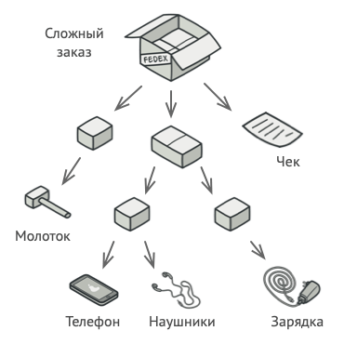
Компоновщик
Проблема
Есть древовидная структура товаров: Продукт и Коробка
Нужно узнать цену всего товара

Slide 24
Компоновщик
Решение
Рассматриваем Продукт и Коробку через единый интерфейс
Продукт просто вернут цену, а Коробка просуммируем все элементы внутри себя
Клиенту не нужно знать структуру заказов

Slide 25
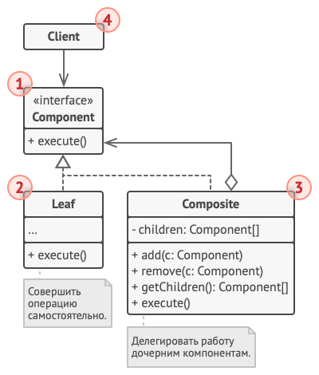
Компоновщик
Структура
Компонент – общий интерфейс
Лист – вершина без ответвлений
Композит – составная вершина с ответвлениями
Клиент работает через компонент, не зная внутренней структуры

Slide 26
Компоновщик
Применимость
Когда нужно представить древовидную структуру объектов.
Когда клиенты должны единообразно трактовать простые и составные объекты

Slide 27
Компоновщик
HOWTO TL;DR 1/3
Убедитесь, что вашу бизнес-логику можно представить как древовидную структуру. Попытайтесь разбить её на простые компоненты и контейнеры. Помните, что контейнеры могут содержать как простые компоненты, так и другие вложенные контейнеры.
Создайте общий интерфейс компонентов, который объединит операции контейнеров и простых компонентов дерева. Интерфейс будет удачным, если вы сможете использовать его, чтобы взаимозаменять простые и составные компоненты без потери смысла.

Slide 28
Компоновщик
HOWTO TL;DR 2/3
Создайте класс компонентов-листьев, не имеющих дальнейших ответвлений. Имейте в виду, что программа может содержать несколько таких классов.
Создайте класс компонентов-контейнеров и добавьте в него массив для хранения ссылок на вложенные компоненты. Этот массив должен быть способен содержать как простые, так и составные компоненты, поэтому убедитесь, что он объявлен с типом интерфейса компонентов. Реализуйте в контейнере методы интерфейса компонентов, помня о том, что контейнеры должны делегировать основную работу своим дочерним компонентам.

Slide 29
Компоновщик
HOWTO TL;DR 3/3
Добавьте операции добавления и удаления дочерних компонентов в класс контейнеров. Методы добавления/удаления дочерних компонентов можно поместить и в интерфейс компонентов. Да, это нарушит принцип разделения интерфейса, так как реализации методов будут пустыми в компонентах-листьях. Но зато все компоненты дерева станут действительно одинаковыми для клиента.

Slide 30
Компоновщик
Pros/Cons
Упрощает архитектуру клиента при работе со сложным деревом компонентов.
Облегчает добавление новых видов компонентов.
Создаёт слишком общий дизайн классов.

Slide 31
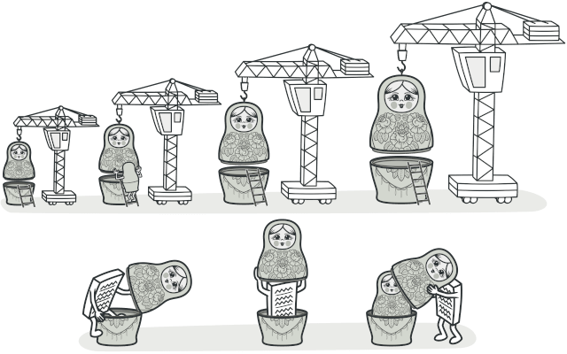
Декоратор
a.k.a. Wrapper, Обертка, Decorator
Декоратор — структурный паттерн проектирования, который позволяет динамически добавлять объектам новую функциональность, оборачивая их в полезные «обёртки».

Slide 32

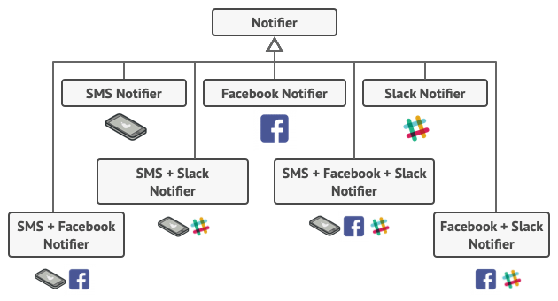
Декоратор
Проблема
Библиотека оповещений
Хочется разные виды и комбинировать их, но просто

Slide 33
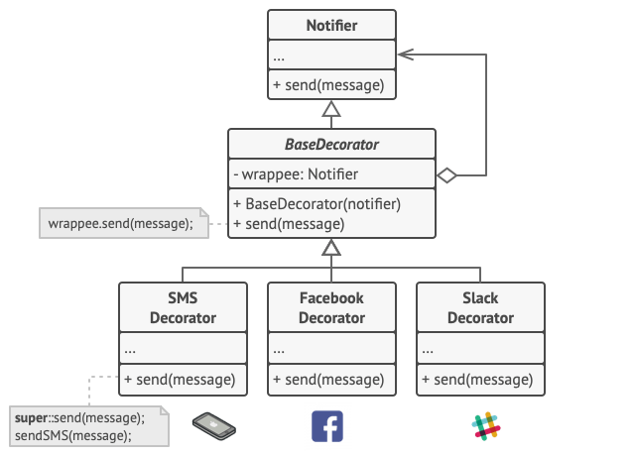
Декоратор
Решение
Вспоминаем Мост Наследование -> агрегация/композиция

Slide 34
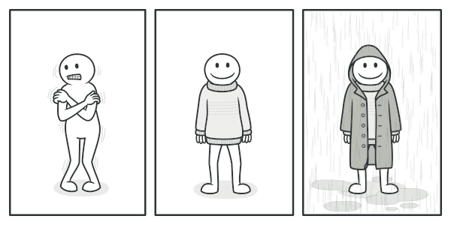
Декоратор
Аналогия из жизни
Одежду можно надевать слоями, получая комбинированный эффект

Slide 35
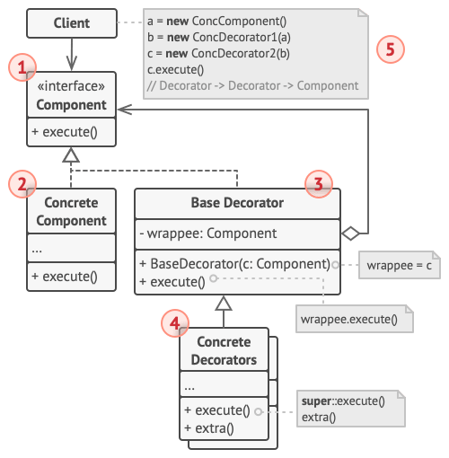
Декоратор
Структура
Компонент – общий интерфейс оберток и оборачиваемых объектов
Конкретный компонент
Базовый декоратор с ссылкой на компонент и общим интерфейсов
Конкретные декораторы с реализацией и добавками
Клиент работает через интерфейс компонентов

Slide 36
Декоратор
Применимость
Когда вам нужно добавлять обязанности объектам на лету, незаметно для кода, который их использует
Когда нельзя расширить обязанности объекта с помощью наследования

Slide 37
Декоратор
HOWTO TL;DR 1/3
Убедитесь, что в вашей задаче есть один основной компонент и несколько опциональных дополнений или надстроек над ним.
Создайте интерфейс компонента, который описывал бы общие методы как для основного компонента, так и для его дополнений.
Создайте класс конкретного компонента и поместите в него основную бизнес-логику.

Slide 38
Декоратор
HOWTO TL;DR 2/3
Создайте базовый класс декораторов. Он должен иметь поле для хранения ссылки на вложенный объект-компонент. Все методы базового декоратора должны делегировать действие вложенному объекту.
И конкретный компонент, и базовый декоратор должны следовать одному и тому же интерфейсу компонента.

Slide 39
Декоратор
HOWTO TL;DR 3/3
Теперь создайте классы конкретных декораторов, наследуя их от базового декоратора. Конкретный декоратор должен выполнять свою добавочную функцию, а затем (или перед этим) вызывать эту же операцию обёрнутого объекта.
Клиент берёт на себя ответственность за конфигурацию и порядок обёртывания объектов.

Slide 40
Декоратор
Pros/Cons
Большая гибкость, чем у наследования.
Позволяет добавлять обязанности на лету.
Можно добавлять несколько новых обязанностей сразу.
Позволяет иметь несколько мелких объектов вместо одного объекта на все случаи жизни.
Трудно конфигурировать многократно обёрнутые объекты.
Обилие крошечных классов.

Slide 41
Это мы читаем
#forfurtherreading
refactoring.guru/ru/design-patterns
github.com/RefactoringGuru
Ральф Джонсон, Джон Влиссидес, Ричард Хелм, Эрих Гамма (Gang of Four) — «Паттерны объектно-ориентированного проектирования»
Спрашивайте у Серёжи Саныча!

Slide 42


